Slide 1
Borås Stads koldioxidbudget Peter Krahl Rydberg, energi- och klimatstrateg
Notes:
Här är en neutral sida som kan användas som förstasida i presentationen. All text vänsterställs.

Slide 2
Koldioxidbudget
med 3 perspektiv
– 16%/år
Klimatråd
Klimatkommitté
Energi- och klimatstrategi
Klimatrapport
Koppling budget

Slide 3
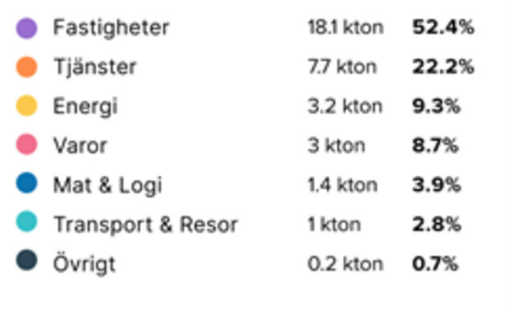
Koppling budget
Klimatrapport
Grön investerings- budget
Spendanalys/Miljöspend
Gröna lån

Slide 4
Utveckling och utmaning
Markomvandling, kolsänkor?
När vi inte håller budget?
Statistik konsumtionsbaserade utsläpp
Visualisering

Slide 5
Traditionell visualisering
Notes:
Tänk på att inte ha för mycket text i din presentation. Ett fåtal punkter med ett eller några ord räcker. Den som läser texten bakom dig klarar inte av att lyssna på vad du säger samtidigt. All text vänsterställs.

Slide 6
Utsläpp CO2e/cap
50 ton
7,5 ton
2020
2021
2022

Slide 7
Utsläpp CO2e/cap
Temperatur-ökning
150 ton
2◦C
Klimateffekter ökar
kraftigt
Självförstärkande effekter
Point of no return
50 ton
1,5◦C
Koldioxid-budget
Klimateffekter:
Nederbörd, översvämning
Torka, värmeböljor
Livsmedelsbrist
Migration
Kostnader
Bana för utsläpps-minskning
-16% per år
7,5 ton
2020
2021
2022
Notes:
Med nuvarande utsläpp ca 7 år kvar
Sannolikhet 50%
VI kan överskrida vår budget och till 2 grader är det rätt mycket kvar MEN effekterna kommer vara MYCKET starkare och risken finns att människan inte längre kan vända trenden och- uppvärmningen blir självförstärkande, som en härdsmälta, run away

Slide 8
Perspektiv 1 - Borås
Notes:
Tänk på att inte ha för mycket text i din presentation. Ett fåtal punkter med ett eller några ord räcker. Den som läser texten bakom dig klarar inte av att lyssna på vad du säger samtidigt. All text vänsterställs.

Slide 9
Perspektiv 2 - boråsaren
Notes:
Tänk på att inte ha för mycket text i din presentation. Ett fåtal punkter med ett eller några ord räcker. Den som läser texten bakom dig klarar inte av att lyssna på vad du säger samtidigt. All text vänsterställs.

Slide 10
Perspektiv 3 – Borås Stad
Notes:
Tänk på att inte ha för mycket text i din presentation. Ett fåtal punkter med ett eller några ord räcker. Den som läser texten bakom dig klarar inte av att lyssna på vad du säger samtidigt. All text vänsterställs.

